Slide 1
Djeca za djecu Jamesove Obveznice (Dominik Jambrović, Dario Kiramarios, David Kovačević, Krešo Orešković, Krunoslav Tomičić, Sven Barac, Karla Kijac)
ak. god. 2021./2022.

Slide 2


Sadržaj
Opis zadatka
Pregled zahtjeva
Korišteni alati i tehnologije
Arhitektura
Organizacija rada
Iskustva

Slide 3

Opis zadatka
Aplikacija „Djeca za djecu” za doniranje dječjih predmeta
Slično zatvorenoj aplikaciji BIPO Klub
aplikacija za doniranje isključivo dječjih stvari
ima „chat” za razliku od naše i mobilna je
Naša aplikacija automatski preporuča oglase prema podacima o korisniku

Slide 4
Pregled zahtjeva - funkcionalni
Registracija, prijava i odjava korisnika
Kreiranje i pregledavanje oglasa
Upravljanje vlastitim podacima
Upravljanje podacima djece
Filtriranje oglasa
Odobravanje oglasa (admin)
Upravljanje kategorijama (admin)

Slide 5
Pregled zahtjeva - ostali
Sustav podržava istovremenu aktivnost više korisnika
Responzivnost
Jednostavnost korištenja
Java, Spring Boot
JPA
REST
React (ili Angular)

Slide 6
Korišteni alati i tehnologije
Za dokumentaciju smo koristili:
LaTeX
LaTeX - A document preparation system (latex-project.org)
VisualParadigm
Visual Paradigm Online - Suite of Powerful Tools (visual-paradigm.com)
ERDPlus
ERDPlus
Za frontend:
Javascript, HTML, CSS s radnim okvirom React
Za backend:
Java, Java Spring Boot, JPA, PostrgresSQL (za izradu baze)

Slide 7
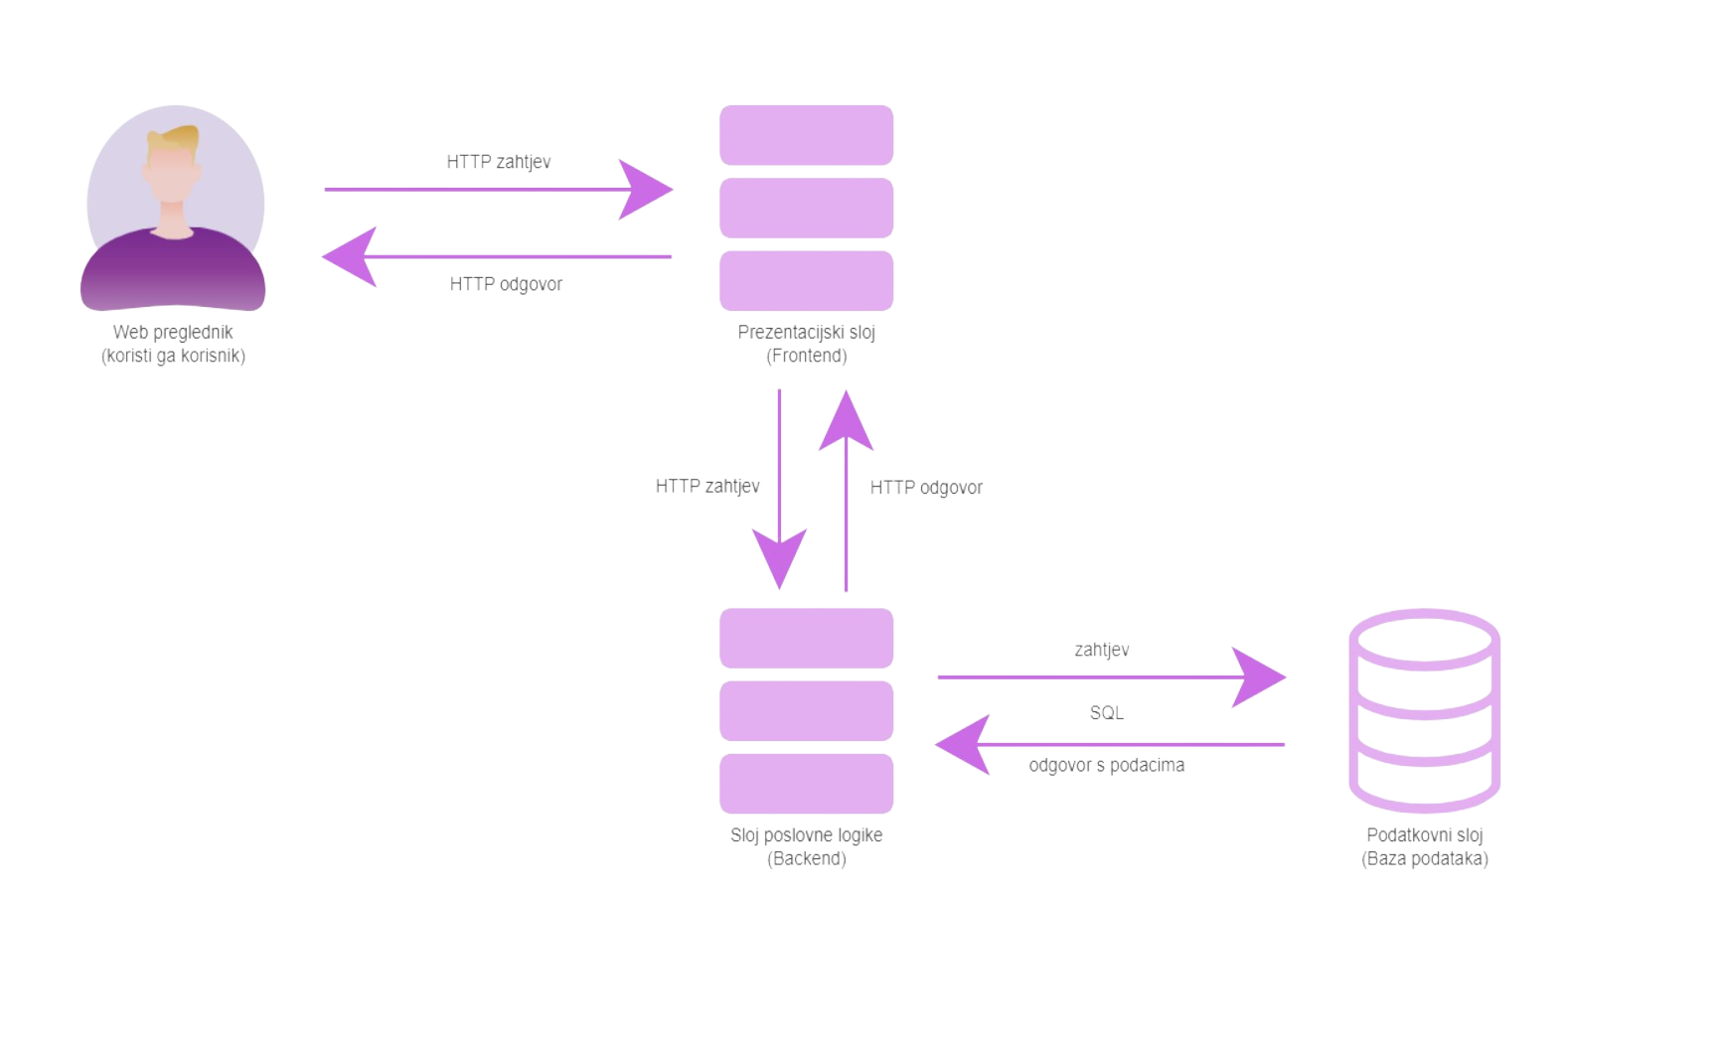
Arhitektura sustava

Slide 8
Organizacija rada
Formiranje tima i podtimova
Pronalaženje funkcionalnih zahtjeva
Pisanje dokumentacije, izrada UML dijagrama i arhitekture sustava i baze
Implementacija
Dopuna dokumentacije
Testiranje
Puštanje u pogon

Slide 9
Naučene lekcije
Komunikacija
Organizacija vremena
Motivacija
Komunikacija u timu je vrlo važna kako se ne bi propustili zadaci i kako bi svi članovi znali što trebaju
Tko ti je u timu je također važno jer se mora moći osloniti na ljude u timu da će obaviti svoj dio posla i pomoći ako zatreba
Dobra organizacija vremena je ključ ne probijanja rokova
Motivacija – vrlo važna da tim ne izgubi tempo

